Slide 1


TÜRKİYE’DEKİ SERA GAZI EMİSYONLARININ İZLENMESİ, RAPORLANMASI VE DOĞRULANMASININ
MEVCUT DURUMU
Sera Gazı Emisyonlarının İzlenmesi Dairesi Başkanlığı

Slide 2
İçerik
İklim Değişikliğinin Etkileri
TS EN ISO 14064-1 & SKDM & İRD İlişkisi
Ulusal Mevzuat
Verilerle İRD
MEDAS
İzleme, Raporlama ve Doğrulama Süreci
Veri Yönetim Sistemi
İRD Kapsamında Yapılan Çalışmalar

Slide 3
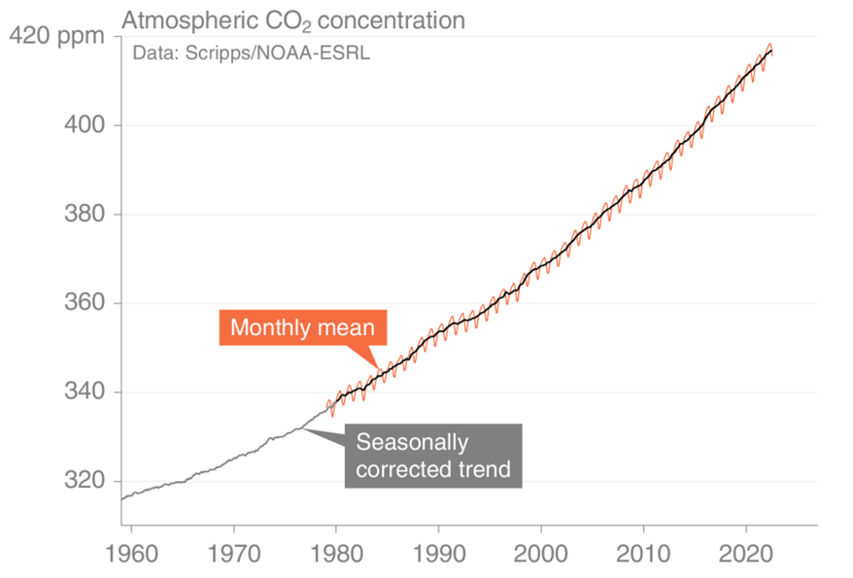
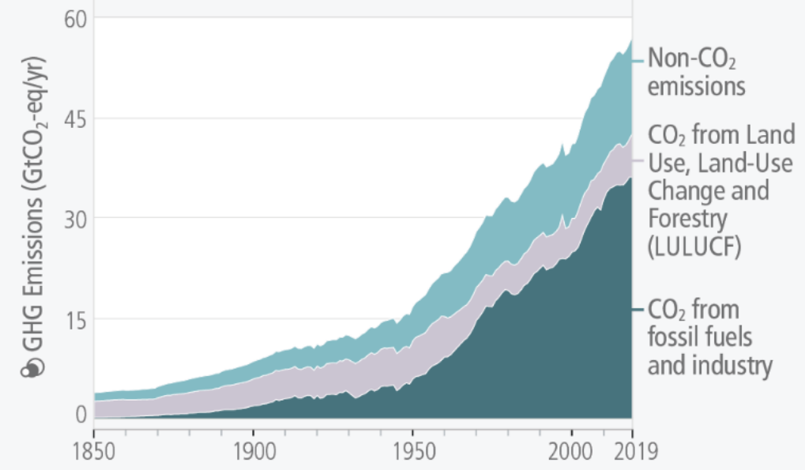
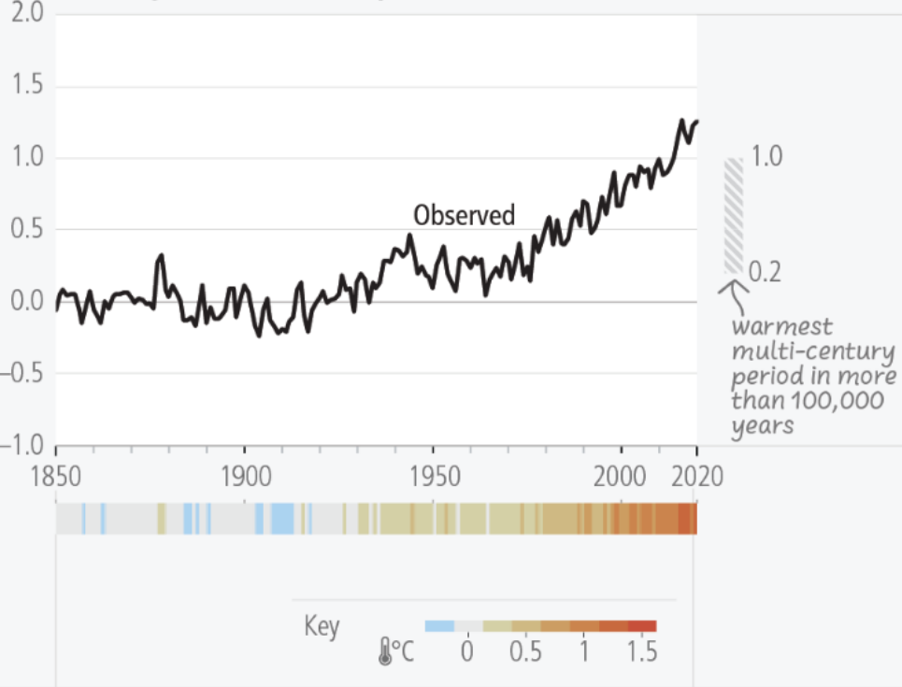
İklim Değişikliğinin Etkileri
Küresel Ortalama Atmosferik CO₂ Konsantrasyonu
İnsan Faaliyetlerinden Kaynaklanan Sera Gazı Emisyonları
Küresel Yüzey Sıcaklığı
Atmosferik CO₂ Konsantrasyonu
CO₂ olmayan emisyonlar
Orman arazilerindeki değişimden kaynaklı CO₂ salım artışı
SGE (GtCO₂-eşd/yıl)
Aylık ortalama
Fosil yakıtlardan ve sanayiden kaynaklı CO₂
Mevsimler düzeltilmiş trend
2022
1: Global Carbon Budget, 2022
2: AR6 Synthesis Report: Climate Change 2023
2: AR6 Synthesis Report: Climate Change 2023
Küresel CO₂ konsantrasyonu; 1750’deki 227 ppm seviyesinden %51’lik artışla 2022’deki 417,2 ppm seviyesine yükselmiştir. ¹ Küresel CO₂ konsantrasyonu Mart 2024 itibariyle 425,38 ppm’e ulaşmıştır (Mauna Loa Observatory, Hawaii (NOAA)).
2022 yılı için toplam küresel CO₂ emisyonları 40,6 GtCO₂ olarak tahmin edilmektedir.¹
Küresel yüzey sıcaklığı, 2024 yılında 1880 – 1920 yılları arasına kıyasla 1,73ºC artmıştır.
Notes:
Sıcaklık: 2015-2022 kayıtlara geçen en sıcak 8 yılı içeriyor.
Küresel ortalama sıcaklık artışı: 1,1 derece
Akdeniz havzasında sıcaklık artışı: 1,5 derecenin üzerine

Slide 4
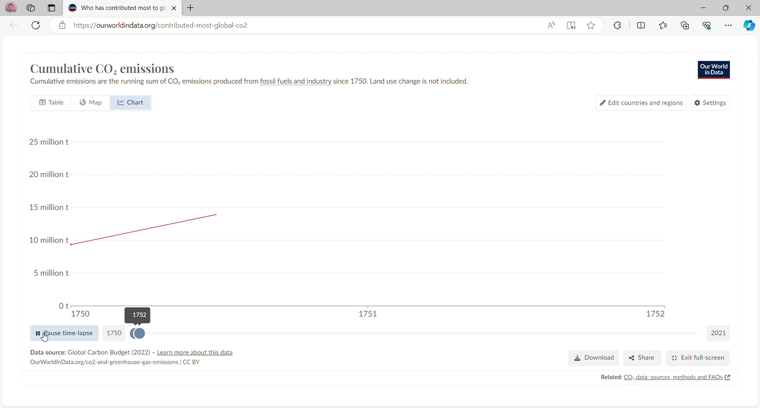
Ülkelerin Tarihsel Emisyonları
Kaynak: Global Carbon Budget, 2022
Notes:
İklim değişikliğinin etkilerinin azaltılması ve iklim değişikliğine uyum konuları son yıllarda özel sektörün ve politika yapıcıların en kritik gündem maddelerinden biri haline gelmiştir. Paris İklim Anlaşması ve AB Yeşil Mutabakatı gibi küresel ve bölgesel iklim politikalarının da etkisiyle çevresel sürdürülebilirlik kavramının önemi giderek artmakta, bu durum UDY akımlarını derinden etkilemektedir.

Slide 5
Yıllara Sari Gelişmeler
Avrupa Birliği’nde Emisyon Ticaret Sistemi (ETS) başlamıştır.
Türkiye’de Sera Gazı Emisyonlarının İzlenmesi, Raporlanması ve Doğrulanması (İRD) başlamıştır.
Türkiye, Paris Anlaşması’na taraf olmuştur.
2009
2019
2005
2015
2021
Türkiye, Kyoto Protokolü’ne
taraf olmuştur.
Avrupa Birliği, Yeşil Mutabakat’ı açıklamıştır.
Fit for 55 teklif paketi yayımlanmıştır.

Slide 6
TS EN ISO 14064-1 & SKDM & İRD İlişkisi
İRD
14064-1
Sabit yanma (Kategori 1.1)
Proses emisyonları (Kategori 1.3)
Kategori 1: Doğrudan Emisyonlar (1.1, 1.2, 1.3, 1.4, 1.5)
Kategori 2: Enerji kullanımı kaynaklı dolaylı
emisyonlar (2.1, 2.2)
Kategori 3: Ulaşım kaynaklı dolaylı
emisyonlar (3.1, 3.2, 3.3, 3.4, 3.5)
Kategori 4: Kuruluş tarafından kullanılan ürünlerden kaynaklanan dolaylı emisyonları (4.1, 4.2, 4.3, 4.4, 4.5)
Kategori 5: Üretilen ürünlerin kullanımı kaynaklı dolaylı
emisyonlar (5.1, 5.2, 5.3, 5.4)
Kategori 6: Diğer
Sabit Yanma
(Kategori 1.1)
Proses
Emisyonları
(Kategori 1.3)
Kategori 2
Kategori 4.1
SKDM
Sabit yanma (Kategori 1.1)
Proses Emisyonları (Kategori 1.3)
İthal edilen elektrikten kaynaklanan dolaylı emisyonlar (Kategori 2.1)
Elektrik dışındaki ithal edilen enerjiden kaynaklı doğrudan emisyonlar (Kategori 2.2)
Satın alınan ürünlerden kaynaklanan emisyonlar (Satın alınan malzeme SKDM Uygulama Yönetmeliği’nde sıralanan GTİP kodlarında yer alıyorsa) (Kategori 4.1)
6

Slide 7
Ulusal Mevzuat
1
Sera Gazı Emisyonlarının Takibi Hakkında Yönetmelik
R.G: 17 Mayıs 2014-29003
2
Sera Gazı Emisyonlarının İzlenmesi ve Raporlanması Hakkında Tebliğ
R.G:22 Temmuz 2014-29068 (Değişik:RG-5/2/2021-31386)
3
Sera Gazı Emisyon Raporlarının Doğrulanması ve Doğrulayıcı Kuruluşların Akreditasyonu Tebliği
R.G: 2 Aralık 2017-30258 (Değişik: RG- 21/6/2022-31873)
4
Doğrulayıcı Kuruluşlarda Baş Doğrulayıcı, Doğrulayıcı ve Teknik Uzman Çalıştırılması Hk. Genelge (İklim Değişikliği Başkanlığı 2022/1)
7

Slide 8
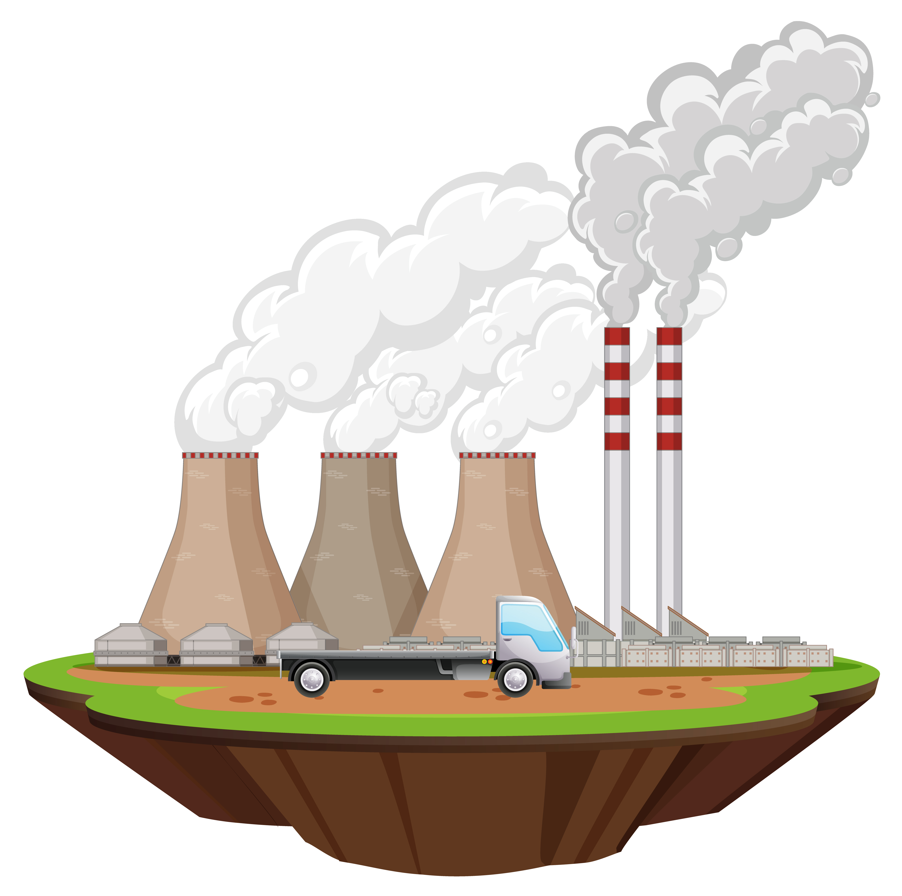
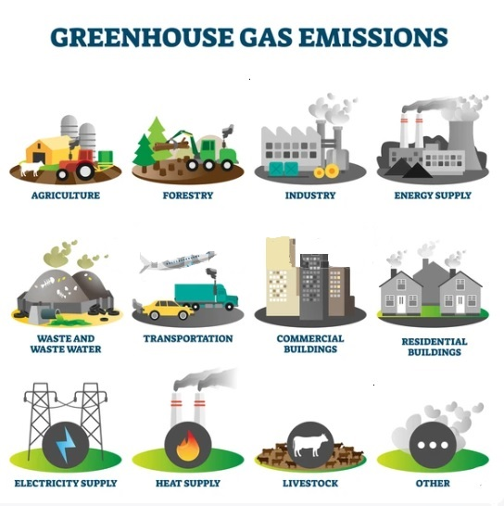
Ulusal Mevzuat
2014,
Sera Gazı Emisyonlarının Takibi Hakkında Yönetmelik
Sera Gazı Emisyonları
Tarım
Ormancılık
Endüstri
Enerji Temini
2015,
≈ 50% Ulusal Sera Gazı Emisyonu
Atık ve Atıksu
Ulaşım
Ticari Binalar
Konutlar
Elektrik Temini
Isı Temini
Hayvancılık
Diğer
CO₂
PFC
N₂O
Mevzuat kapsamında izlenen sera gazları
8

Slide 9

Verilerle İRD
Yıl | Tesis Sayısı | Toplam Emisyon (ton CO₂ /yıl)
2015 | 693 | 234.868.822
2016 | 706 | 245.083.023
2017 | 721 | 264.013.652
2018 | 730 | 274.567.610
2019 | 707 | 251.544.071
2020 | 712 | 260.377.248
2021 | 736 | 295.995.021
2022 | 749 | 275.539.824
*17.04.2024 tarihi itibariyle İRD verileri
2015 yılından itibaren yönetmelik kapsamında; elektrik üretimi, çimento, demir-çelik, alüminyum, rafineri, seramik, kireç, kâğıt, gübre, tuğla, kimya ve cam sektörlerinde faaliyet gösteren tesislerden kaynaklanan sera gazı emisyonları tesis seviyesinde izlenmektedir.
9

Slide 10
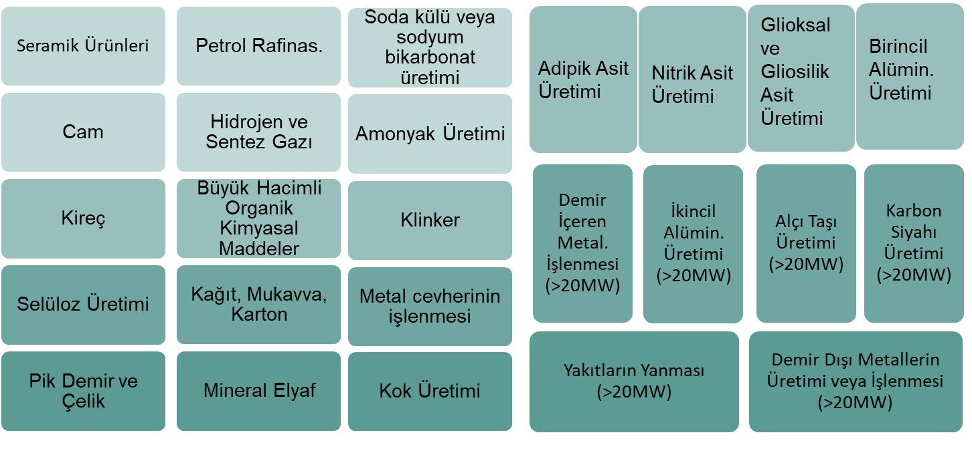
SGE Yönetmeliğinin Kapsadığı Faaliyetler (Ek-1)
10

Slide 11
Aktörler
Yetkili Makam
Doğrulayıcı Kuruluşlar
Tesisler
Akreditasyon
∼750 tesis
İklim Değişikliği Başkanlığı
8 Doğrulayıcı Kuruluş
TÜRKAK

Slide 12






SGE Takip Döngüsü
Aşama 2:
Yıllık Raporlama
Tesisler, her yıl 15 Ekim’e
kadar MEDAS* tarafından atanan Doğrulayıcı Kuruluş ile sözleşme yapar.
Sanayi Tesisi
SG Emisyon Raporu
*Merkezi Elektronik Doğrulayıcı Kuruluş Atama Sistemi
Onaylanmış İzleme Planı
İzleme Planı
Aşama 1:
İzleme Planı
Her yıl 30 Nisan’a kadar Doğrulanmış sera gazı emisyon raporunu sunar.
Doğrulayıcı Kuruluş
12

Slide 13
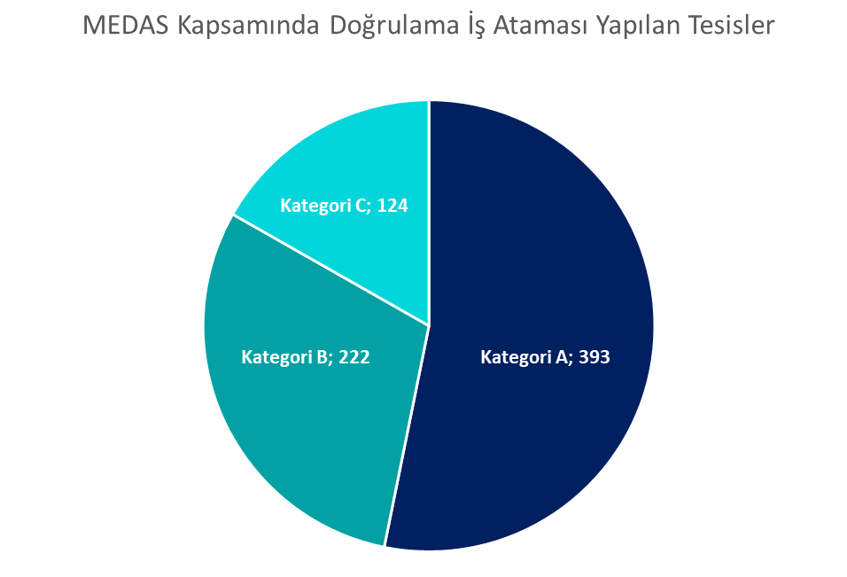
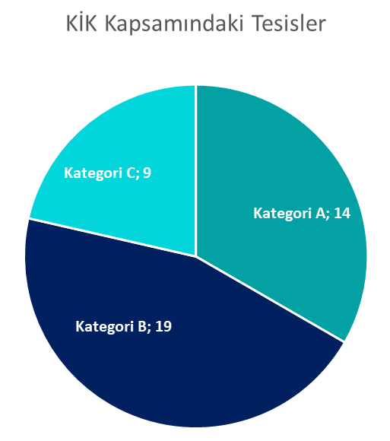

MERKEZİ ELEKTRONİK DOĞRULAYICI KURULUŞ ATAMA SİSTEMİ (MEDAS)
Doğrulanmış sera gazı emisyon raporları kalitesinin artırılması ve daha güvenilir olması için Merkezi Elektronik Doğrulayıcı Kuruluş Atama Sistemi (MEDAS) oluşturulmuştur.
2023 yılında sera gazı emisyon raporu doğrulama iş atamaları MEDAS aracılığıyla gerçekleştirilmiştir.
781 Tesis
739 Tesis
42 Tesis
8 Akredite Doğrulayıcı Kuruluş, Başkanlığımız tarafından belirlenen algoritma doğrultusunda tesisler ile eşleştirilmiştir.
Kamu İhale Kanunu (KİK) kapsamındaki tesisler ihale yoluyla 8 Akredite Doğrulayıcı Kuruluştan herhangi biriyle sözleşme imzalamıştır.
13

Slide 14
Doğrulama Döngüsü
Stratejik Analiz
Doğrulama Raporunun Verilmesi
Risk Analizi
Bağımsız Gözden Geçirme
Doğrulama Döngüsü
Doğrulama Planı
Doğrulama Raporunun Hazırlanması (Taslak)
Süreç Analizi
İç Doğrulama Belgeleri
Yanlış Bildirimlerin ve Uygunsuzlukların Tespiti

Slide 15
İzleme, Raporlama ve Doğrulama Süreci
Tesisler, 1 Haziran itibariyle MEDAS üzerinden doğrulama iş ataması için başvuruda bulunurlar.
Tesisler, 15 Ekim’e
kadar MEDAS tarafından atanan Doğrulayıcı Kuruluş ile sözleşme imzalar.
Doğrulama süreci başlar.
15 Eylül
31 Aralık
30 Nisan
1 Haziran
15 Ekim
1 Ocak
Merkezi Elektronik Doğrulayıcı Kuruluş Atama Sistemi (MEDAS)üzerinden atama başvurusu yapan tesisler, doğrulayıcı kuruluşlar ile eşleştirilir.
Doğrulayıcı kuruluşlar, sözleşme imzaladıkları tesislere 31 Aralık tarihine kadar stratejik analiz saha ziyaretlerini yapar.
Tesisler, 30 Nisan’a kadar doğrulanmış sera gazı emisyon raporunu Bakanlığa sunar.

Slide 16
Veri Yönetim Sistemi
Veri Yönetim Sisteminin İşlevi
Bakanlık
Tesisler
İzleme planlarının kontrolü ve onaylanması
İzleme planlarının hazırlanması
Doğrulanmış emisyon raporlarının kontrolü
Emisyon raporlarının hazırlanması
İyileştirme raporlarının kontrolü
Emisyon raporlarının doğrulatılması
Doğrulayıcı kuruluşların kontrolü
İyileştirme planlarının hazırlanması
Sektöre özgü emisyonlarının analizi
İlgili MRV dokümanlarının sunulması
Kaynak seviyesinde verilerin analizi

Slide 17
Veri Yönetim Sistemi
Doğrulayıcı Kuruluş
Baş Doğrulayıcı
Doğrulama işlemleri için doğrulama ekibi atama
İzleme planlarının kontrolü
Doğrulanma raporunun işletmeye iletimi
Emisyon raporlarının doğrulanması
Doğrulama raporunun hazırlanması
Bağlı olduğu doğrulayıcı kuruluşa doğrulama raporunu iletme

Slide 18
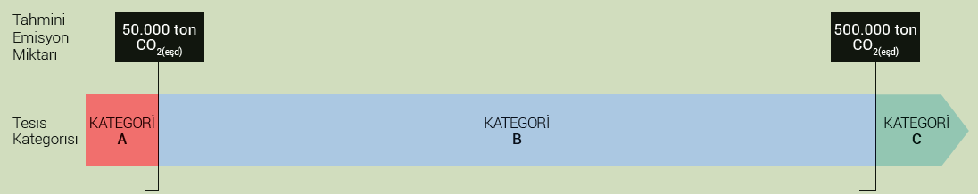
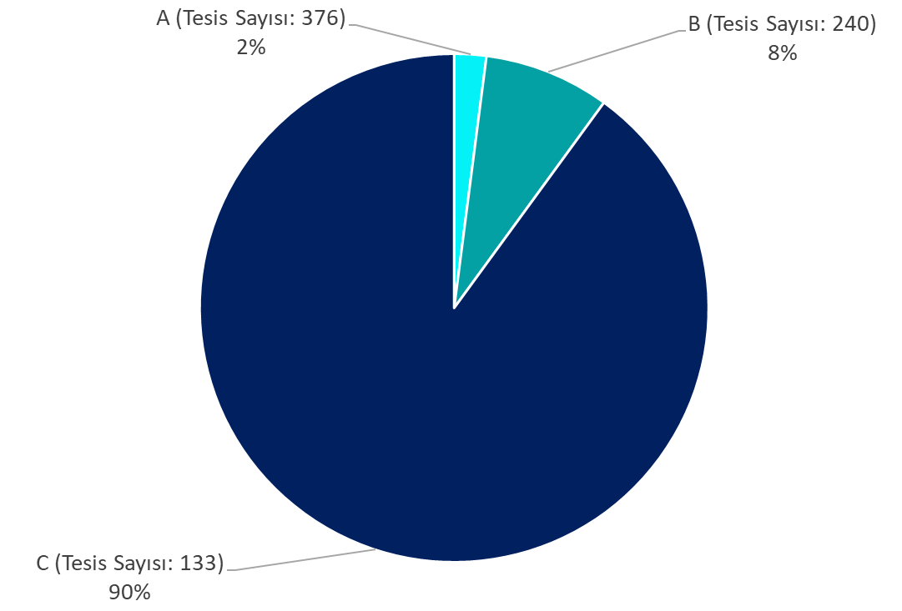
Mevcut Durum
 | Toplam Emisyon (tCO₂) | (%)
Yıllık Toplam SGE TÜİK İstatistikleri* | ~564 milyon
MRV Sistemi Verileri* | ~295 milyon | ~50
*2021 verisi

Slide 19
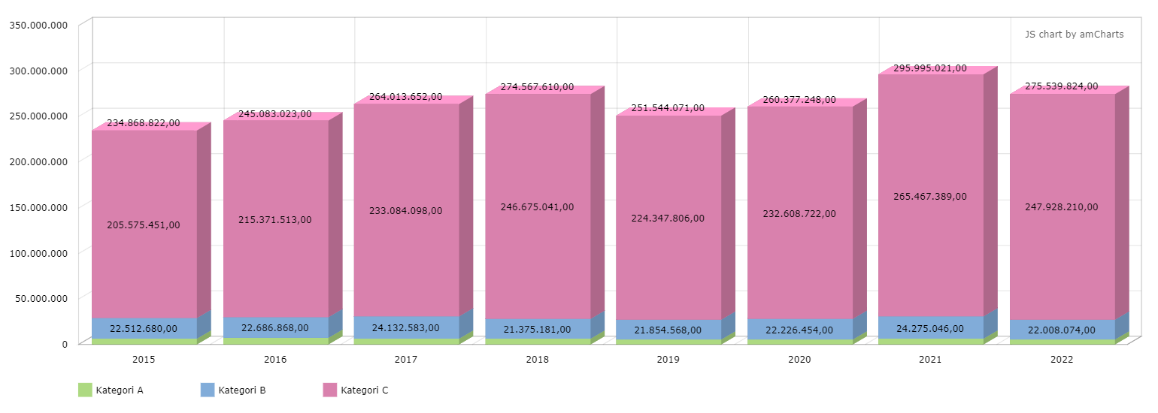
Veri Yönetim Sistemi
19

Slide 20
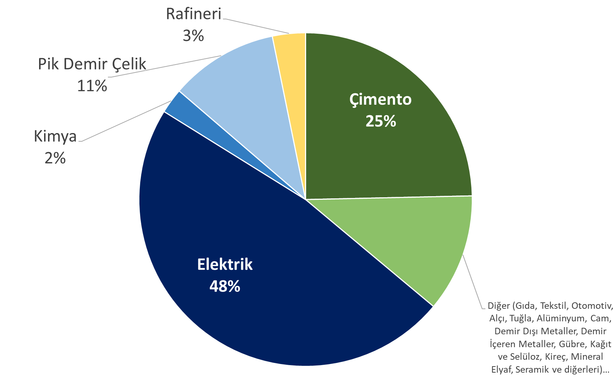
Sera Gazı Emisyonlarının Sektörel Dağılımı

Slide 21
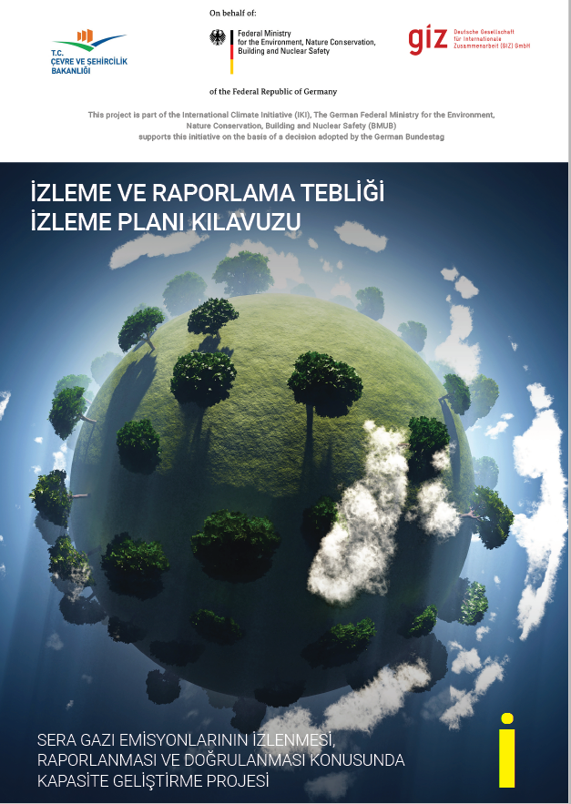

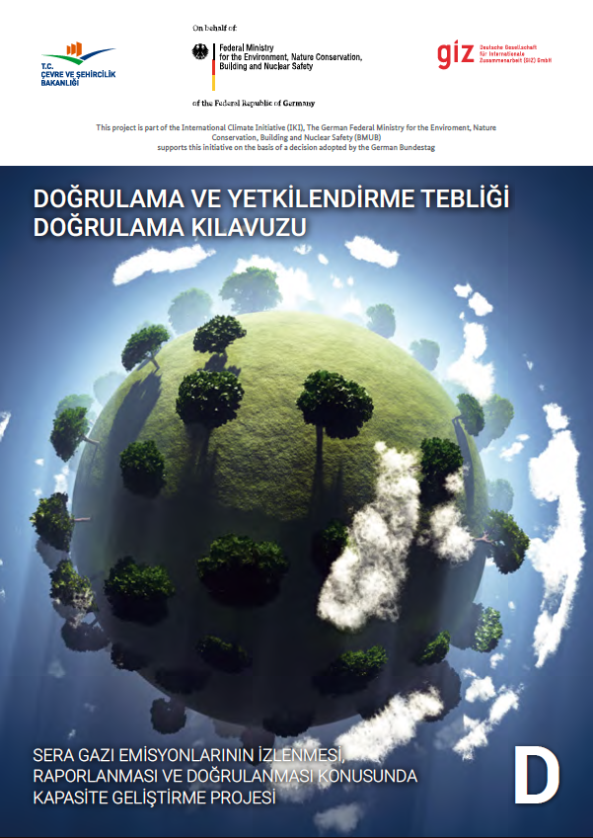
İRD Kapsamında Yapılan Çalışmalar

Slide 22
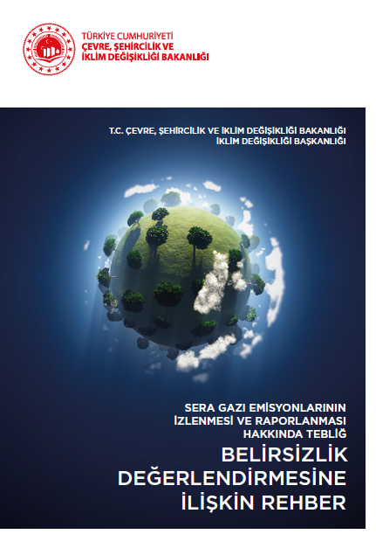
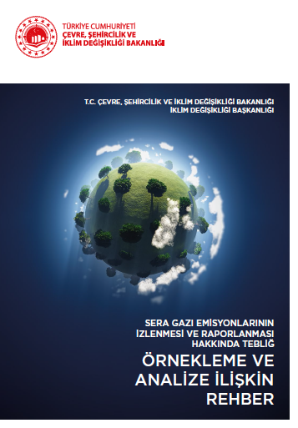
İRD Kapsamında Yapılan Çalışmalar
Uygulamanın iyileştirilmesi çalışmaları kapsamında ve sektörün ihtiyaçları doğrultusunda dört yeni teknik rehber doküman (Belirsizlik, Biyokütle, Örnekleme ve Analiz ve Veri Akış Rehberleri) hazırlanmıştır.

Slide 23

Havacılık Sektöründe İRD Çalışmaları
Ulaştırma ve Altyapı Bakanlığı Sivil Havacılık Genel Müdürlüğü ile koordineli yürütülen çalışmalar sonucunda;
25/3/2022 tarihli ve 31789 sayılı Resmî Gazete’de “Havacılık Faaliyetlerinden Kaynaklanan Sera Gazı Emisyonlarının Takibi Hakkında Yönetmelik” yayımlanmıştır.
Ulusal/uluslararası havacılık faaliyetlerinden kaynaklanan sera gazı emisyonlarının izlenmesi, raporlanması ve doğrulanması süreçleri ülkemiz için başlatılmıştır.
Bakanlığımız Veri Yönetim Sistemi (VYS) ile uyumlu Havacılık Sektörü VYS kullanıma hazır hale getirilmiştir.
Havacılık sektörüne özel, sera gazı emisyonlarının izlenmesi, raporlanması ve doğrulanması konularında uçak işleticileri ve doğrulayıcı kuruluşlar için rehber kılavuz da oluşturulmuştur.
Havacılık Faaliyetlerinden Kaynaklı Sera Gazı Emisyonları Çalıştayı 2022 yılı Mayıs ayında gerçekleştirilmiştir.

Slide 24
Teşekkürler..
İklim Değişikliği Başkanlığı
Sera Gazı Emisyonlarının İzlenmesi Dairesi Başkanlığı
Tel: 0312 591 44 00
E-posta: idb.izleme@csb.gov.tr
24

